Slide 1
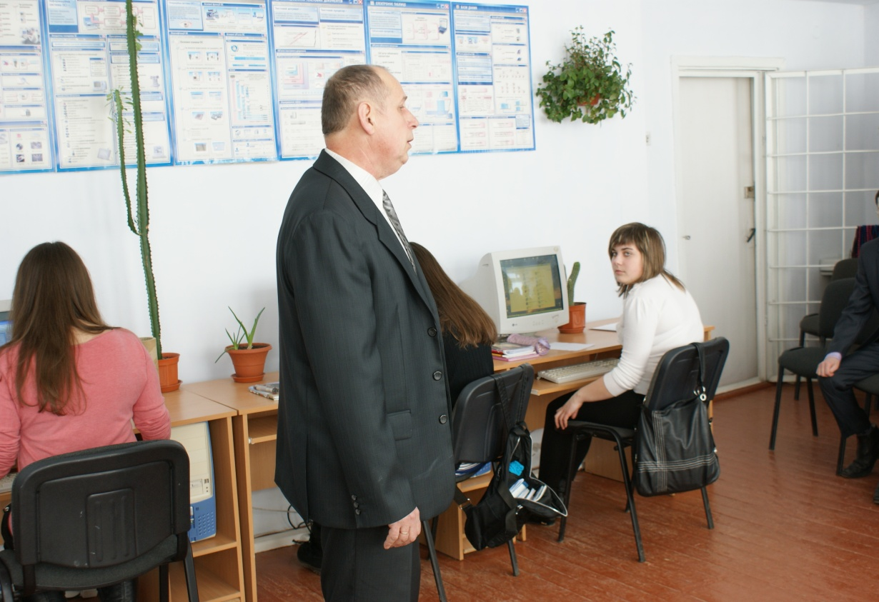
Вчитель математики та інформатики Ковалівської ЗОШ І-ІІІ ступенів
Баран В.В.

Slide 2
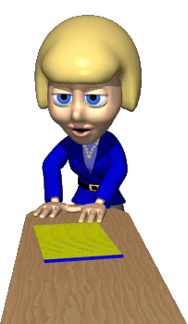
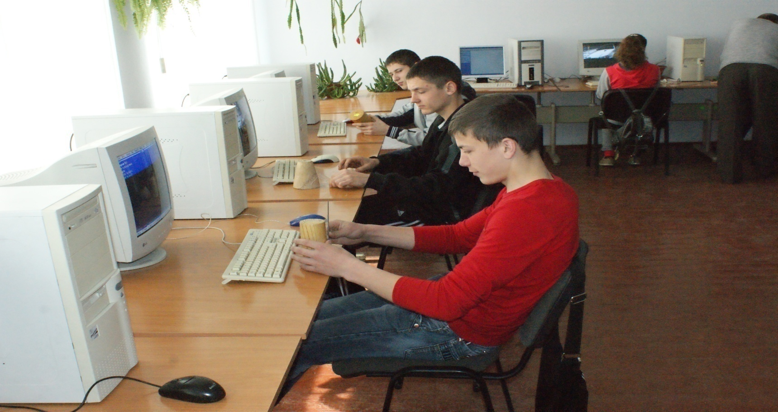

Проблема, над якою працюю:
Активізація практичної діяльності учнів з використанням тестових завдань та ІКТ на інтегрованих уроках геометрії та інформатики
.

Slide 3
інтегрований урок
геометрія
активізація практичної діяльності
тестові завдання
програмування
інформатика
складання програм
вимірювання величин
результат

Slide 4
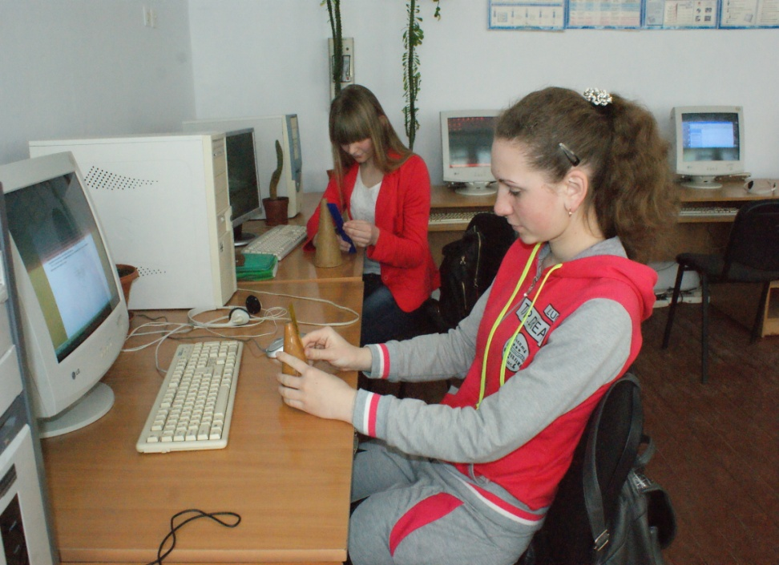
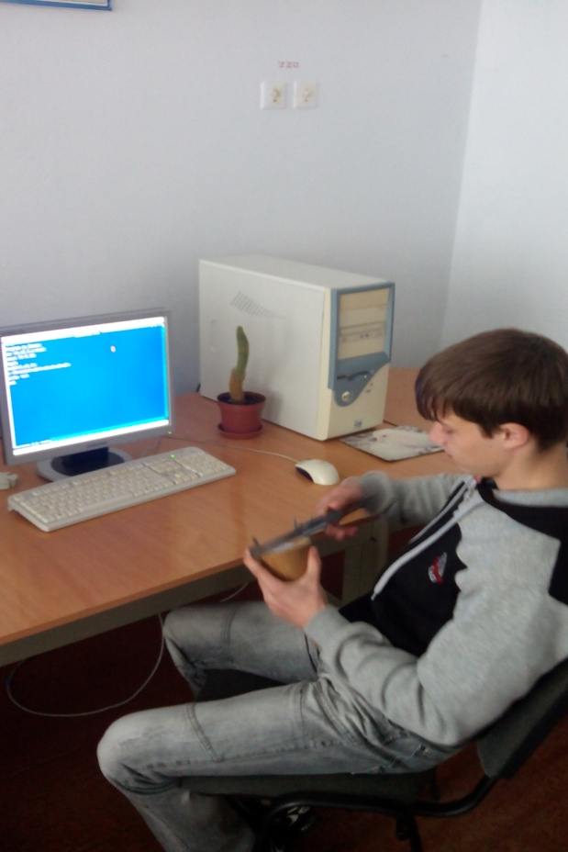

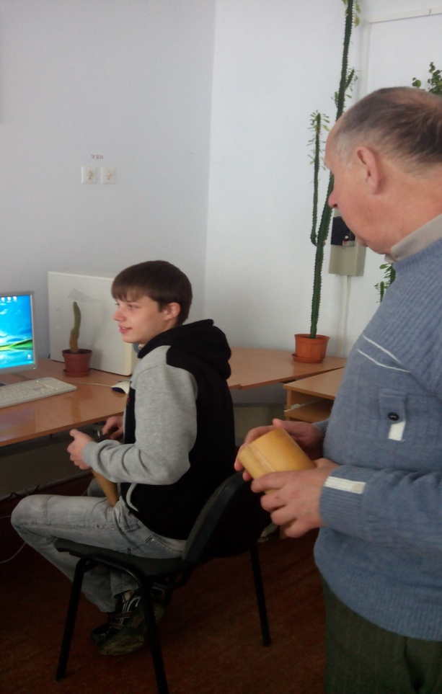
Інтегровані уроки
Теоретичний матеріал.
Контроль.
Формули.
Тестові завдання.
КТС
Триєдина задача:
ІКТ. Програ
мування .
Обладнання
Вимірювання
величин
Програмина Паскалі
результат
Активізація практичної
діяльності.

Slide 5

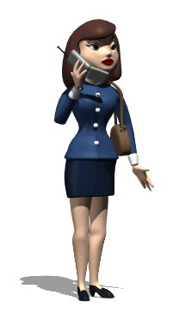
Інтегровані уроки в ногу часом
2003
2007
2010
Активізація
практичної
Діяльності
Тести на листках
Програмові
калькулятори
Активізація
практичної
Діяльності
Тести на листках
Інженерні
Калькулятори
Microsoft Excel
Активізація
практичної
Діяльності
Тести на КТС
Програми на
мові Паскаль
і виконання

Slide 6
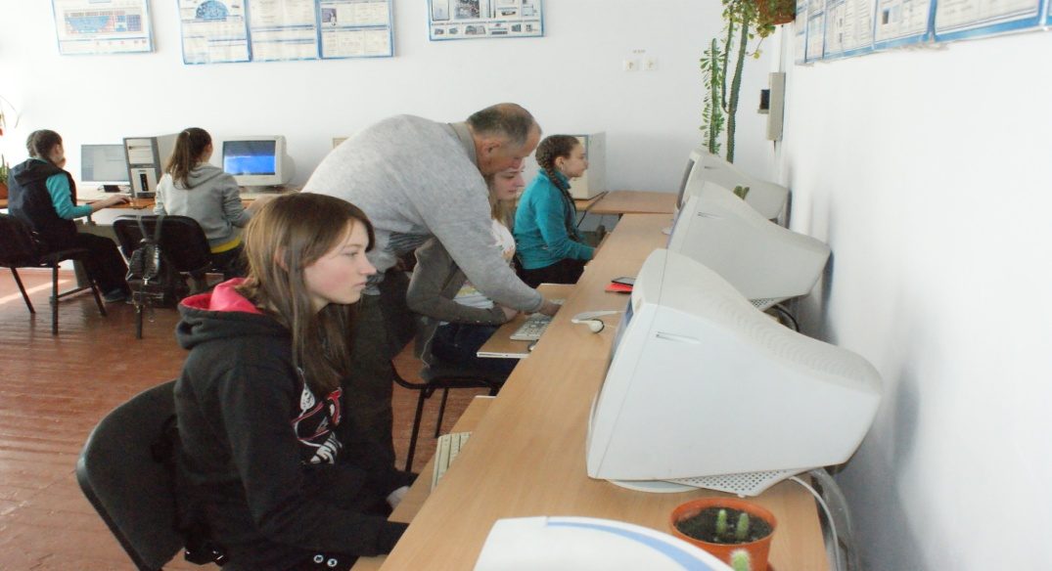
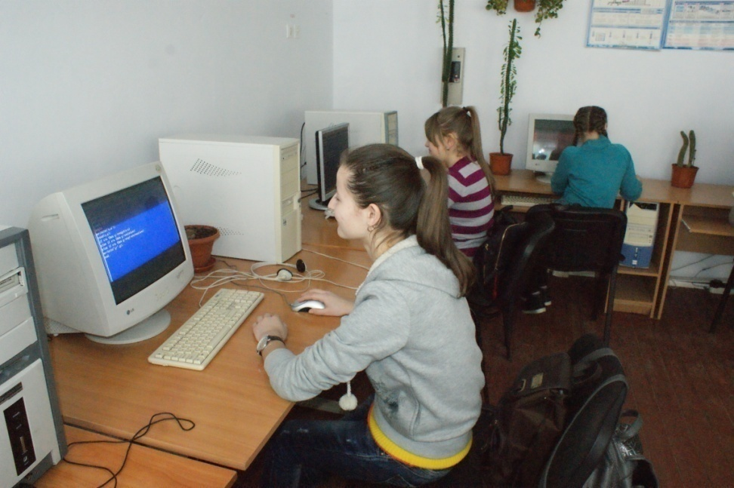
Мета :
1
2
розвиток дослідницьких і практичних умінь, навичок індивідуальної і групової роботи;
формування в учнів умінь і навичок проведення вимірювань,досліджень;
розвиток самостійності учнів;
3
4
формування в учнів уміння складати програми,опрацьовувати інформацію;
формування в учнів уміння презентувати свою роботу аудиторії,
результат

Slide 7
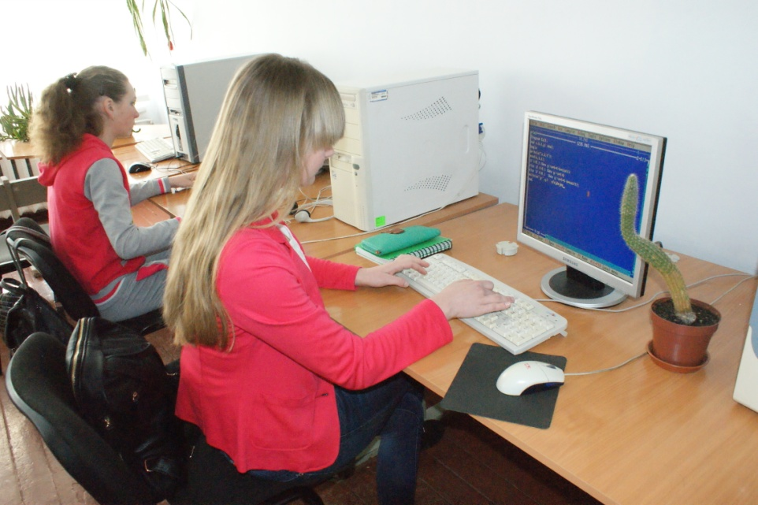


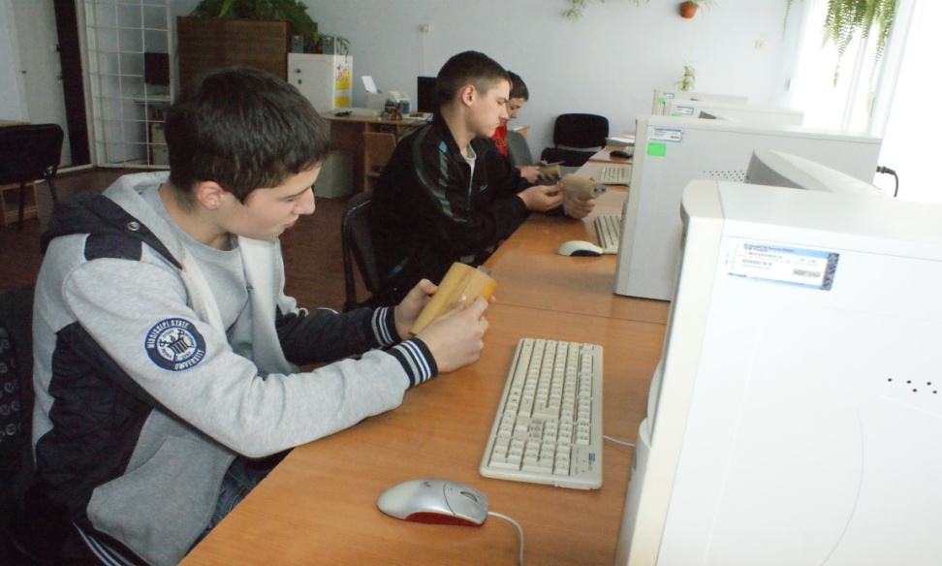
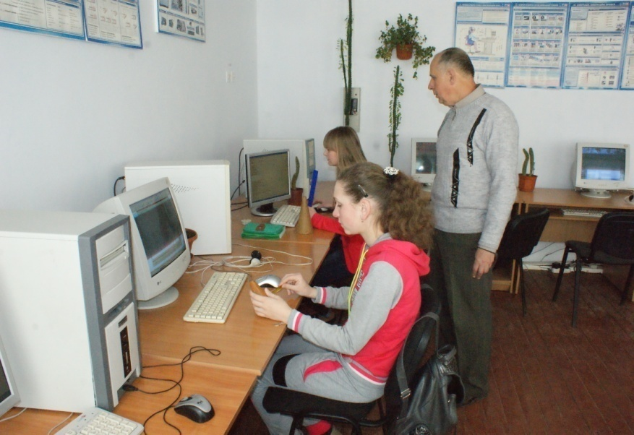
Теми інтегрованих уроків
Уроки
Площі поверхонь
многогранників
Площі поверхонь
тіл обертання
Об’єм многогранників
Об’єм тіл
обертання

Slide 8
Активізація
Практичної
діяльності
Організація
само -
контролю
Шкільна
мережа та
Інтернет
Процес
навчання
База
приладів і
обладнання
Індиві-
дуалізація
Диферен-
ціація
навчання
Моніто-
рингові
відстеження

Slide 9
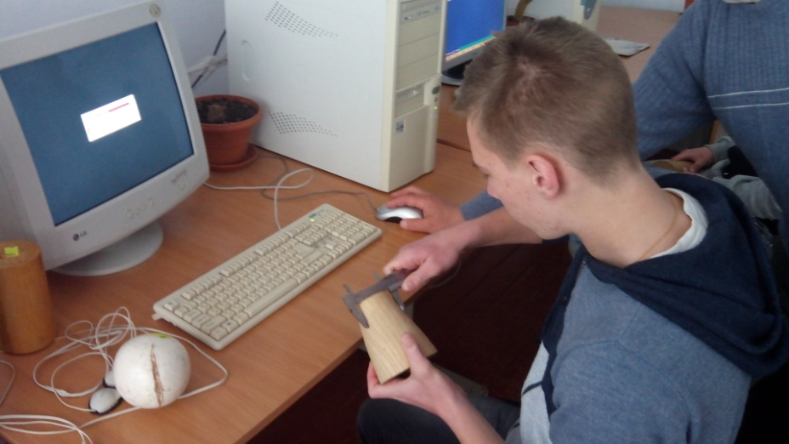
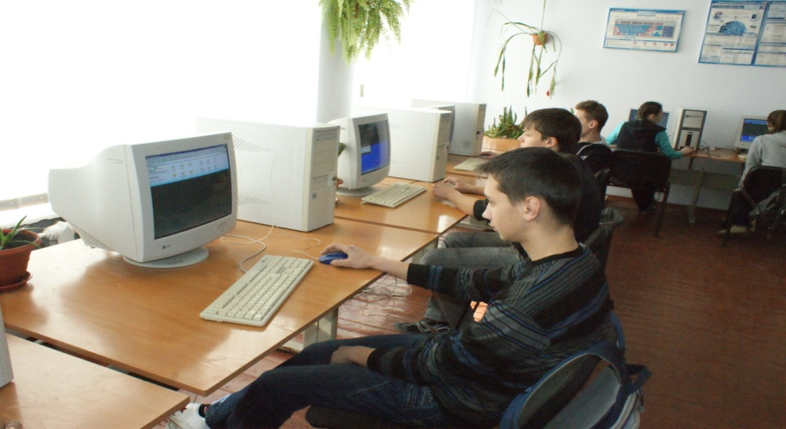
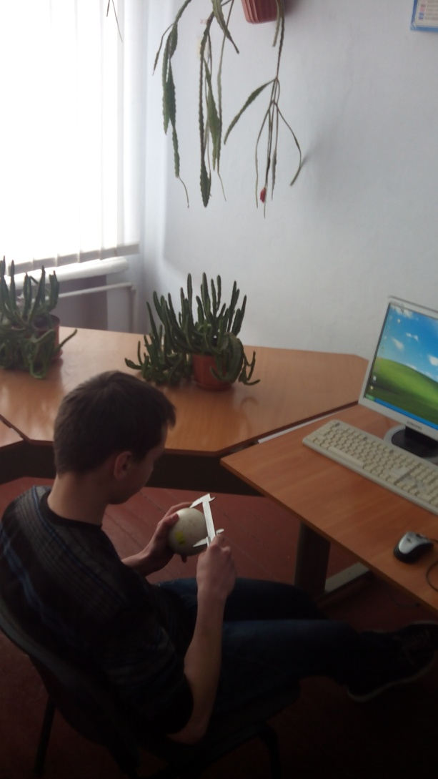
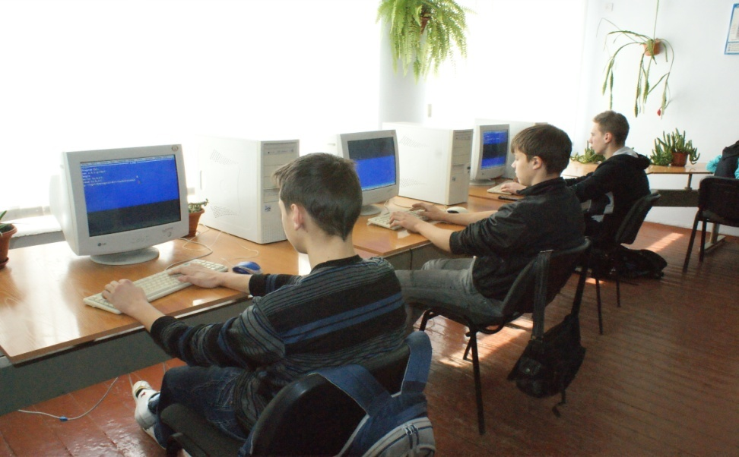
Практично
Інноваційне навчання
Основними формами навчання є групова та індивідуальна
У пізнавальній діяльності на перший план висуваються практичні, творчі і реконструктивні завдання
Навчальний процес є цілісною взаємодією двох рівноправних її учасників – учня та вчителя
Основною метою є розвиток особистості та різноманітних форм мислення кожного учня

Slide 10
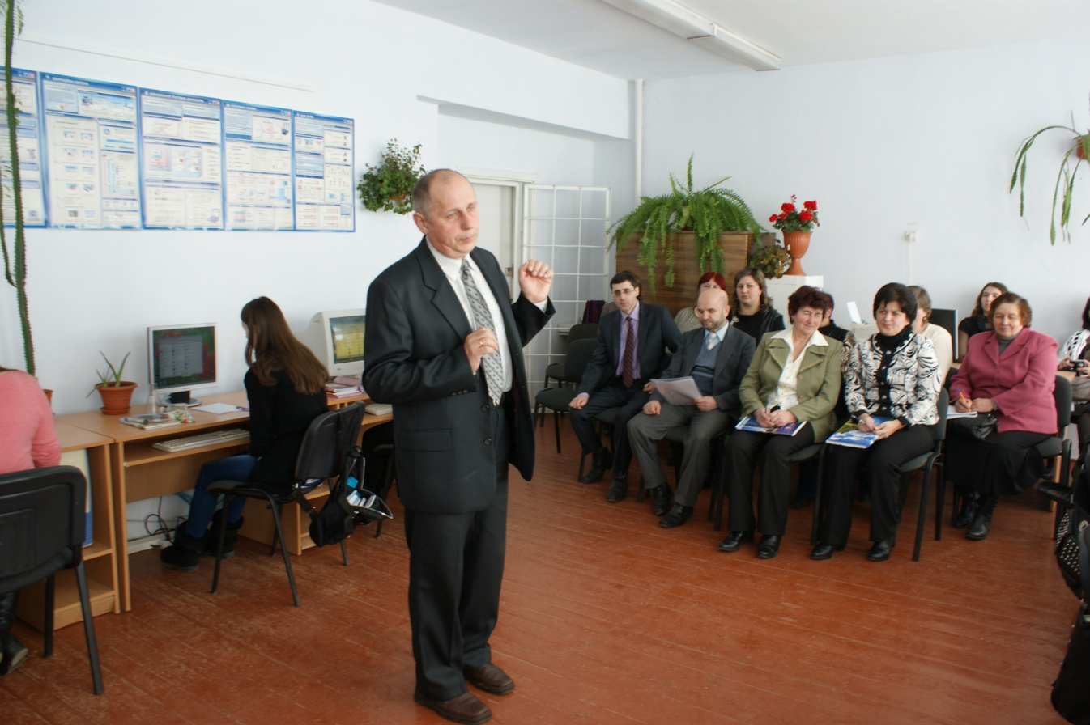
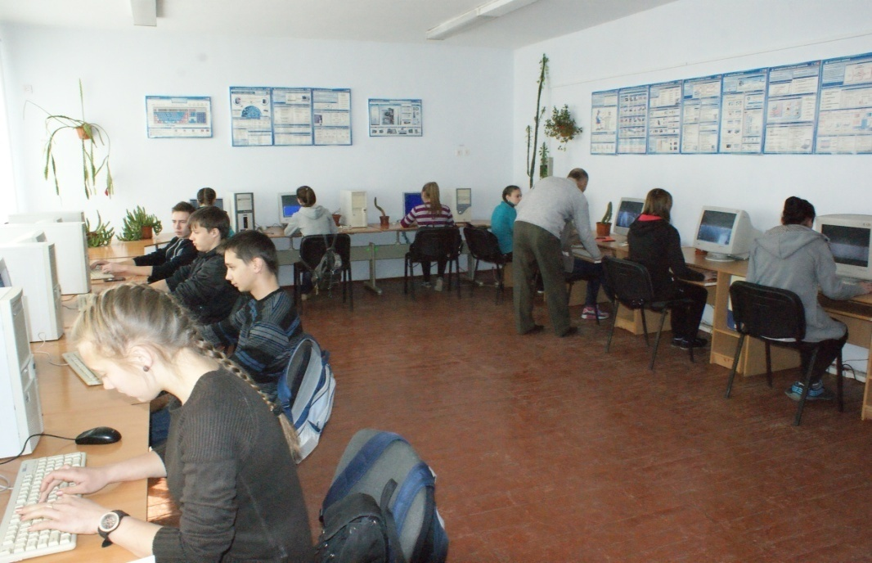

Основні кроки,
якими я користуюсь
Відчуття гумору
Зацікавленість ,практичність
Доступність та науковість
Професіоналізм вчителя, професія учня

